Slide 1
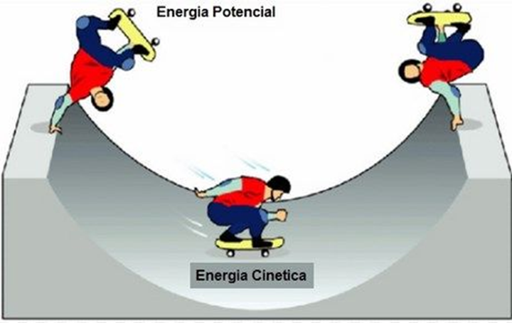
ENERGÍA POTENCIAL
La Energía potencial es la energía que tiene un cuerpo situado a una determinada altura sobre el suelo. Ej.: El agua embalsada, que se manifiesta al caer y mover la hélice de una turbina.
Donde: La energía potencial, Ep, se mide en julios (J), la masa, m se mide en kilogramos (kg), la aceleración de la gravedad, g, en metros/segundo-cuadrado (m/s²) y la altura, h, en metros (m).

Slide 2
Energía potencial gravitatoria
Es la que poseen los objetos por estar situados a una cierta altura. Si colocas una ladrillo a 1 metro de altura y lo sueltas, el ladrillo caerá al suelo, esto quiere decir que al subirlo a 1 metros el ladrillo adquirió energía. Esta energía realmente es debido a que todos los cuerpos de la tierra estamos sometidos a la fuerza gravitatoria. Si lo colocamos a 2 metros el ladrillo habrá adquirido más energía que a 1 metro, es decir depende de la posición del ladrillo, por eso es energía potencial.
Donde "m" es la masa en Kilogramos, "g" el valor de la gravedad (9,8m/s² ) y "h" la altura a la que se encuentra expresada en metros. Con estas unidades el resultado nos dará en Julios

Slide 3
Ejemplo:
¿Qué energía potencial tiene un ascensor de 800 Kg en la parte superior de un edificio, a 380 m sobre el suelo? Suponga que la energía potencial en el suelo es 0.
SOLUCIÓN:
Se tiene el valor de la altura y la masa del ascensor. De la definición de la energía potencial gravitatoria:
Epg = (800 Kg)*(9.8 m/s^2)*(380 m) = 2,979,200 J

Slide 4
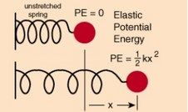
Energía Potencial Elástica
Es la energía que se libera cuando un muelle o un resorte que estaba comprimido, se suelta. La energía que tendrá dependerá de la deformación sufrida por el muelle, más deformación quiere decir más energía. Esta energía se puede utilizar para desarrollar trabajo, por ejemplo para impulsar una pelota.
¿Cómo calculamos la energía potencial elástica? Usamos la siguiente fórmula:
Donde "K" es una constante elástica característica de cada muelle medida en N/m (newtons partido por metros) y "x" es la longitud que adquiere el muelle o el desplazamiento o deformación desde la posición normal medido en metros (estiramiento del muelle). Con estas unidades el resultado será en Julios.

Slide 5
Ejemplo:
Una fuerza de 540 N estira cierto resorte una distancia de 0.150 m ¿Qué energía potencial tiene el resorte cuando una masa de 60 Kg cuelga verticalmente de él?
Solución:
Para conocer la energía potencial elástica almacenada en el resorte, se debe conocer la constante de fuerza del resorte y su deformación causada por el peso de la masa de 60 Kg.
Una fuerza de 540 N estira el resorte hasta 0.150 m. La constante de fuerza es:
k = Fe / x = 540 N / 0.150 m = 3600 N / m.
Luego, la deformación x del resorte causada por el peso del bloque es:
x = Fe / k = (m*g) / k
x = ((60 Kg)*(9.8 m/s^2)) / (3600 N/m) = 0.163 m
La energía potencial elástica almacenada en el resorte es:
Epel = 1/2 * (3600 N/m) * (0.163 m)^2 = 47.82 J

